Slide 1
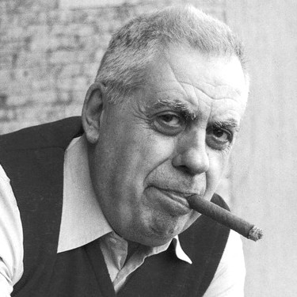
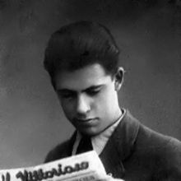
Jacovitti
Benito Franco Giuseppe Jacovitti nacque il 9 Marzo 1923 a Termoli e morì a Roma il 3 Dicembre del 1997

Slide 2
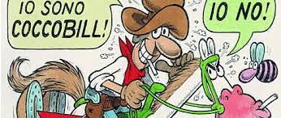
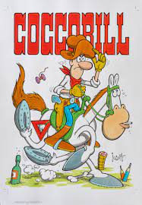
Chi Era?
Jacovitti è stato un grandissimo fumettista, autore di personaggi di fumetti come Cocco Bill e il celebre diario Vitt. Lavorava anche nel campo della pubblicità. Dagli anni ‘50 i suoi personaggi a fumetti fecero da testimonial per Nestlé e Ferrero.

Slide 3
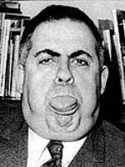
Premi e Riconoscimenti
Nel corso della sua carriera Jacovitti vinse una moltitudine di premi per esempio:
il trofeo Palma D’oro nel 1972
Yellow kid nel 1992
a Termoli venne costruita una statua in
suo onore
Liceo Artistico sempre a Termoli è intitolato a suo nome

Slide 4
Stile e influenze
Molta influenza sulle sue opere aveva Elzie Crisler Segar (autore di Braccio di ferro” e di svizziero Walter Faccini.
Anche se usava un linguaggio molto comune i suoi disegni erano spesso surreali e tante scene sembravano violente.
Le sue tavole avevano un tratto molto fine ripassato più volte.
Il suo stile ha ispirato molti fumettisti come spagnolo Francisco Ibanez - autore di Mortadelo y Filemòn.

